Slide 1
4.14
HTML5+CSS3 Web前端开发技术
CSS优先级

Slide 2
一、 CSS优先级
其CSS样式代码如下：
对应的HTML结构为：
p{ color:red;} /*标记样式*/
.blue{ color:green;} /*class样式*/
#header{ color:blue;} /*id样式*/
<p id="header" class="blue">
帮帮我，我到底显示什么颜色？
</p>

Slide 3
一、 CSS优先级
同一个元素可以使用多个规则来指定它的同一样式（比如字体颜色），每个规则都有自己的选择器。显然最终只有一个规则起作用（不可能一个字既是红色又是绿色），那么该规则的特殊性最高，特殊性即css优先级。
CSS的选择器是有权重的，当不同选择器的样式设置有冲突时，会采用权重高的选择器设置样式。权重（即优先级）的规则如下，权重越高，优先级越高。
名字 | 权值
内联样式表 | 1000
id选择器 | 100
类选择器 | 10
标记选择器 | 1

Slide 4
一、 CSS优先级
其CSS样式代码如下：
对应的HTML结构为：
p{ color:red;} /*标记样式*/
.blue{ color:green;} /*class样式*/
#header{ color:blue;} /*id样式*/
<p id="header" class="blue">
帮帮我，我到底显示什么颜色？
</p>
蓝色

Slide 5
二、基础选择器权重的叠加
<p class="father" id="header" >
<strong class="blue">文本的颜色</strong>
</p>
红色
通常情况下，对于多个选择器组成的复合选择器的权重为组成它的基础选择器权重的叠加。
例如：
p strong{ color:black} /*权重为:1+1*/
strong.blue{ color:green;} /*权重为:1+10*/
.father strong{ color:yellow} /*权重为:10+1*/
p.father strong{ color:orange;} /*权重为:1+10+1*/
p.father .blue{ color:gold;} /*权重为:1+10+10*/
#header strong{ color:pink;} /*权重为:100+1*/
#header strong.blue{ color:red;} /*权重为:100+1+10*/

Slide 6

二、基础选择器权重的叠加
对于多个选择器组成的复合选择器的权重为组成它的基础选择器权重的叠加，但是这种叠加并不是简单的数字之和。

Slide 7
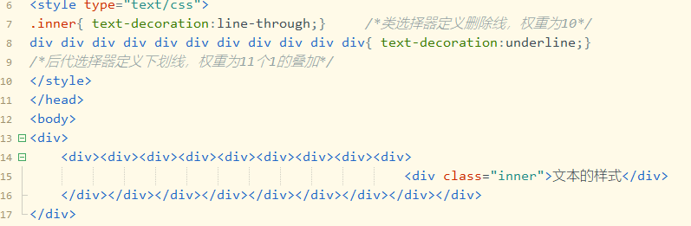
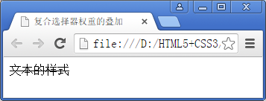
二、基础选择器权重的叠加

Slide 8
二、基础选择器权重的叠加
复合选择器的权重无论为多少个标记选择器的叠加，其权重都不会高于类选择器。
同理，复合选择器的权重无论为多少个类选择器和标记选择器的叠加，其权重都不会高于id选择器。

Slide 9
三、继承样式的权重
继承样式的权重为0。即在嵌套结构中，不管父元素样式的权重多大，被子元素继承时，它的权重都为0。
代码：
对应的结构：
虽然#header具有权重100，但被strong继承时权重为0，而strong选择器的权重虽然仅为1，但它大于继承样式的权重，所以页面中的文本显示为红色。
strong{ color:red;}
#header{ color:green;}
<p id="header" class="blue">
<strong>继承样式不如自己定义</strong>
</p>

Slide 10
四、行内样式优先权重
应用style属性的元素，其行内样式的权重非常高，可以理解为远大于100。总之，它拥有比上面提到的选择器都大的优先级。

Slide 11
五、就近原则
权重相同时，CSS遵循就近原则。也就是说靠近元素的样式具有最大的优先级，或者说排在最后的样式优先级最大。

Slide 12

六、!important命令
CSS定义了一个!important命令，该命令被赋予最大的优先级。也就是说不管权重如何以及样式位置的远近，!important都具有最大优先级。需要注意的是!important要写在分号的前面。

Slide 13
小结
基础选择器权重的叠加
继承样式的权重
行内样式优先权重
就近原则
!important命令
CSS优先级

Slide 14
谢 谢！

